Slide 1
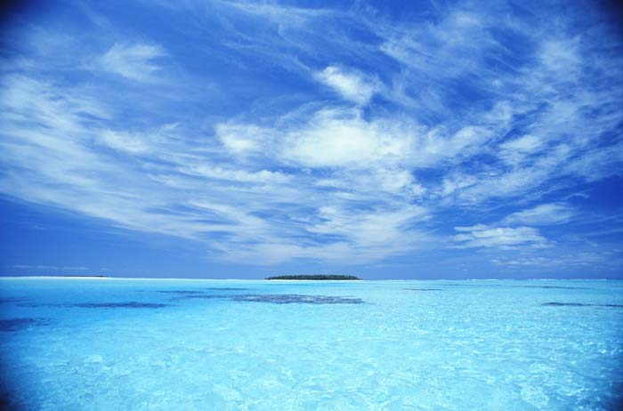
Океанія
Загальні Відомості
Виконала:
Учениця 10-А класу
Сіопко Ірина

Slide 2
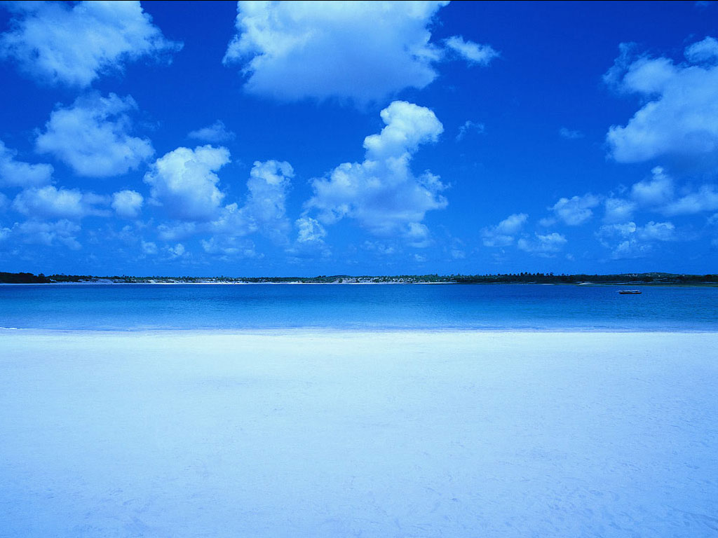
Океанія – це…
Океа́нія — загальна назва для островів центральної і південної частини Тихого океану між 30° пд. ш. і 30° пн. ш., включаючи Австралію, Нову Зеландію і східну частину Нової Гвінеї;

Slide 3
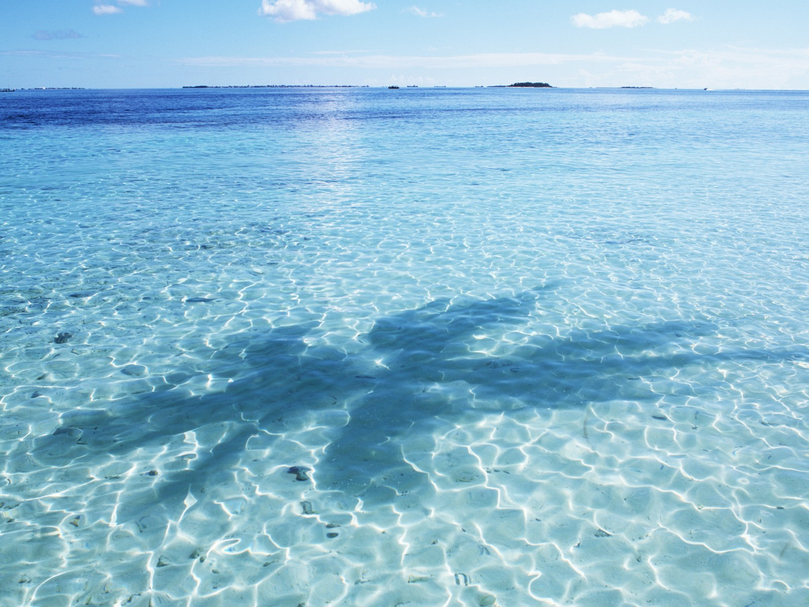
Острова:
Материкові
Коралові
Вулканічні

Slide 4
